Slide 1

GPU Resource Management On JDOS
梁永清 liangyongqing1@jd.com

Slide 2
提供的服务
Training
Serving
Experiment
用于实验的GPU容器
基于Kubeflow的机器学习训练服务
模型管理和模型Serving服务
均基于容器，不对业务方直接提供GPU物理机

Slide 3
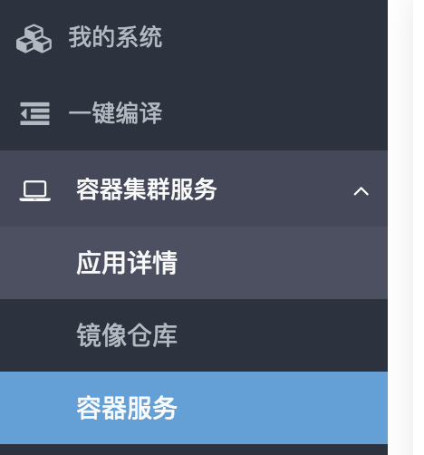
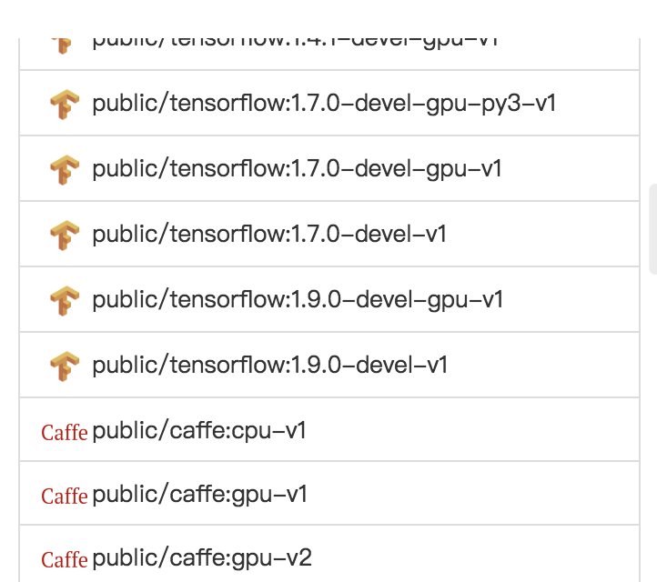
GPU实验
JDOS常规的容器服务，使用gpu的zone，自行设定相应的镜像即可，有完善的周边服务

Slide 4
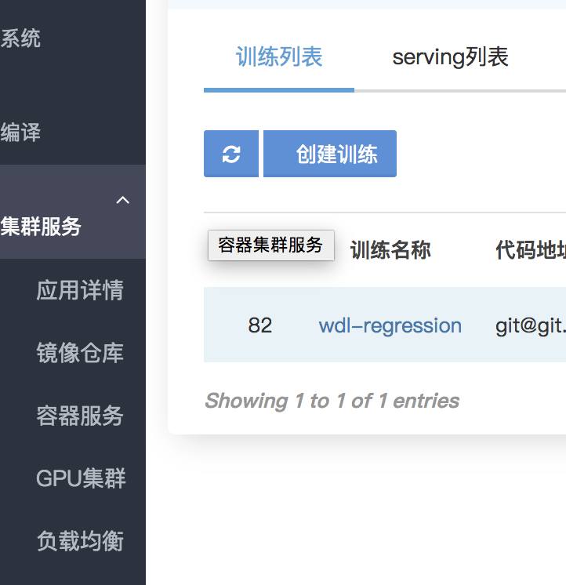
训练服务
提供基于kubeflow的分布式训练方案
界面化操作，用户提供代码地址和执行命令即可
系统内建支持安装pip依赖
自制存储插件支持分布式文件系统存储用户数据
支持官方镜像，不需要JDOS提前协助制作镜像
提供tensorboard作为训练监控实时查看训练状态
用户训练完成后释放GPU资源，提高GPU利用率
Job 调度 （部门quota限制 + 优先级）

Slide 5
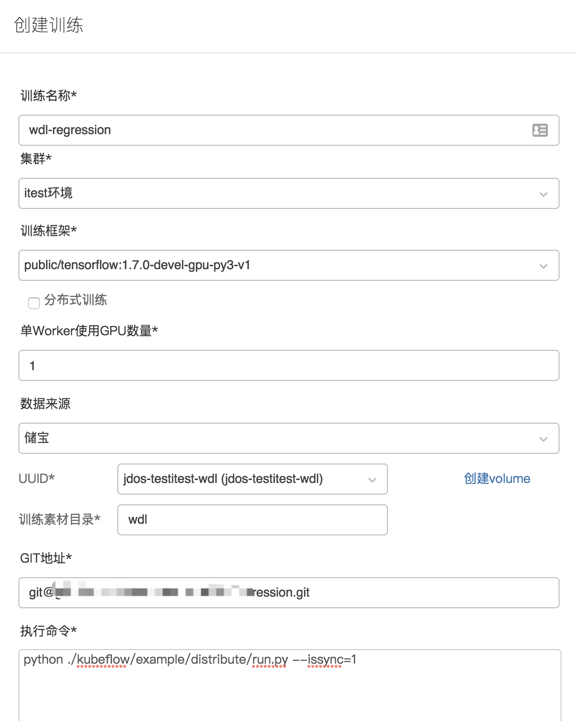
创建训练
用户选择集群提供代码地址和执行命令即可
选择所用框架（镜像）：支持官方，亦可自制
（提供dockerfile生成镜像服务）
选择存储来源：对接了内部的存储
填写代码地址，执行的命令等
可以选择是否监控训练，提供tensorboard

Slide 6
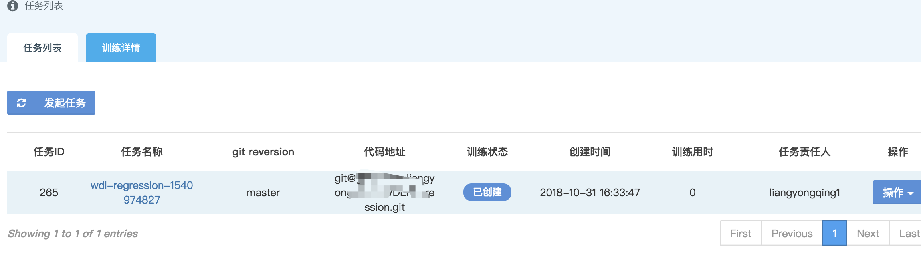
任务列表
可以指定git的commit-id发起任务

Slide 7
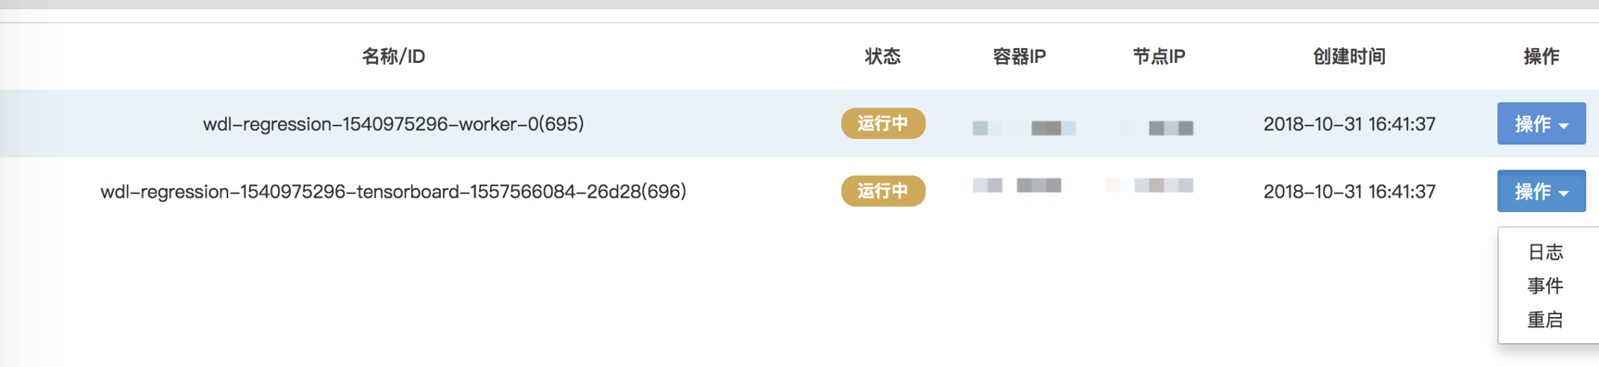
任务详情
可以查看具体的容器列表，以及查看容器的日志和事件

Slide 8
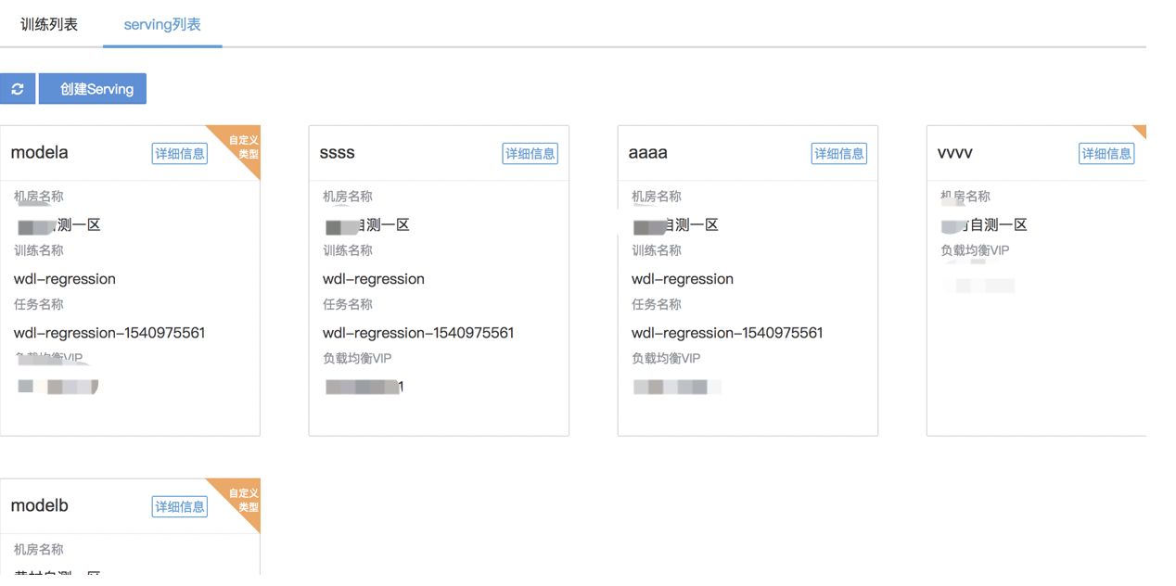
Serving服务
提供统一便捷的Serving服务，只需用户指定模型，即可提供grpc和rest服务，同时使用GPU复用+HPA提高GPU利用率

Slide 9
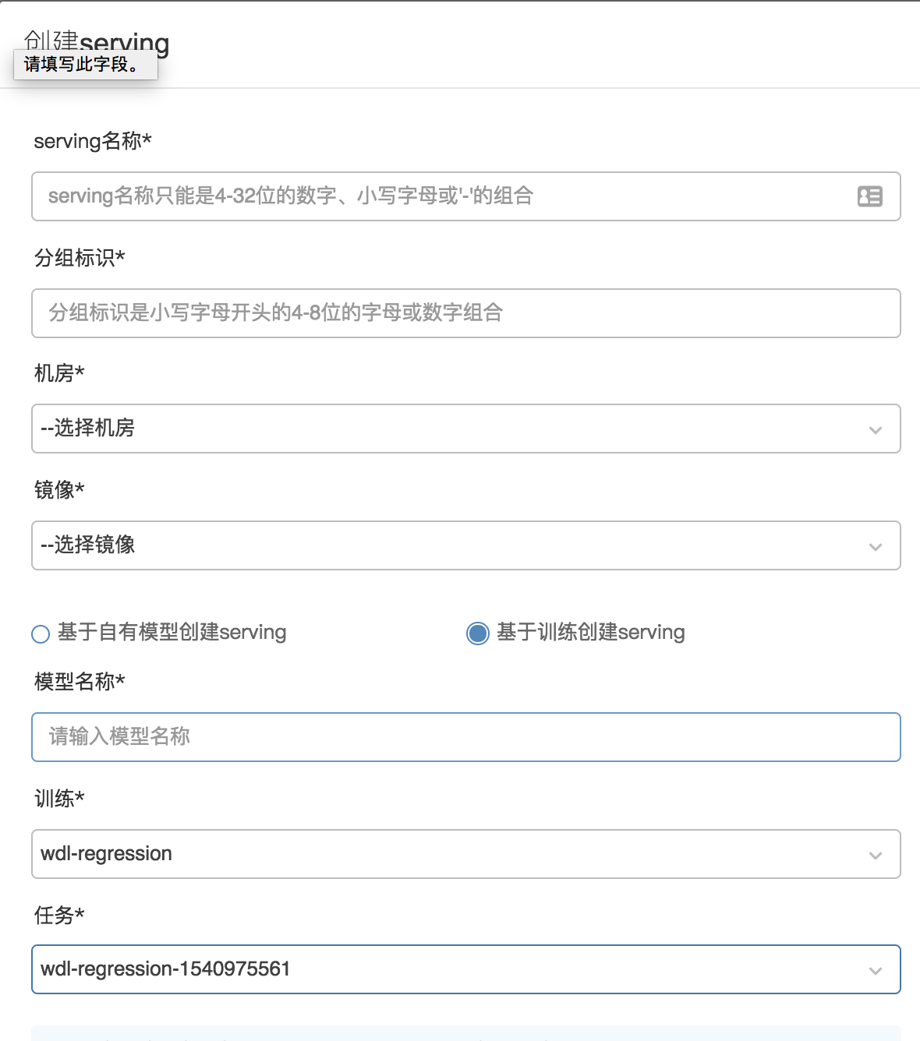
创建Serving
与训练集成
用户只需要简单选择机房和镜像填写模型名即可完成Serving服务创建
自有模型
用户只需要填写模型地址即可

Slide 10
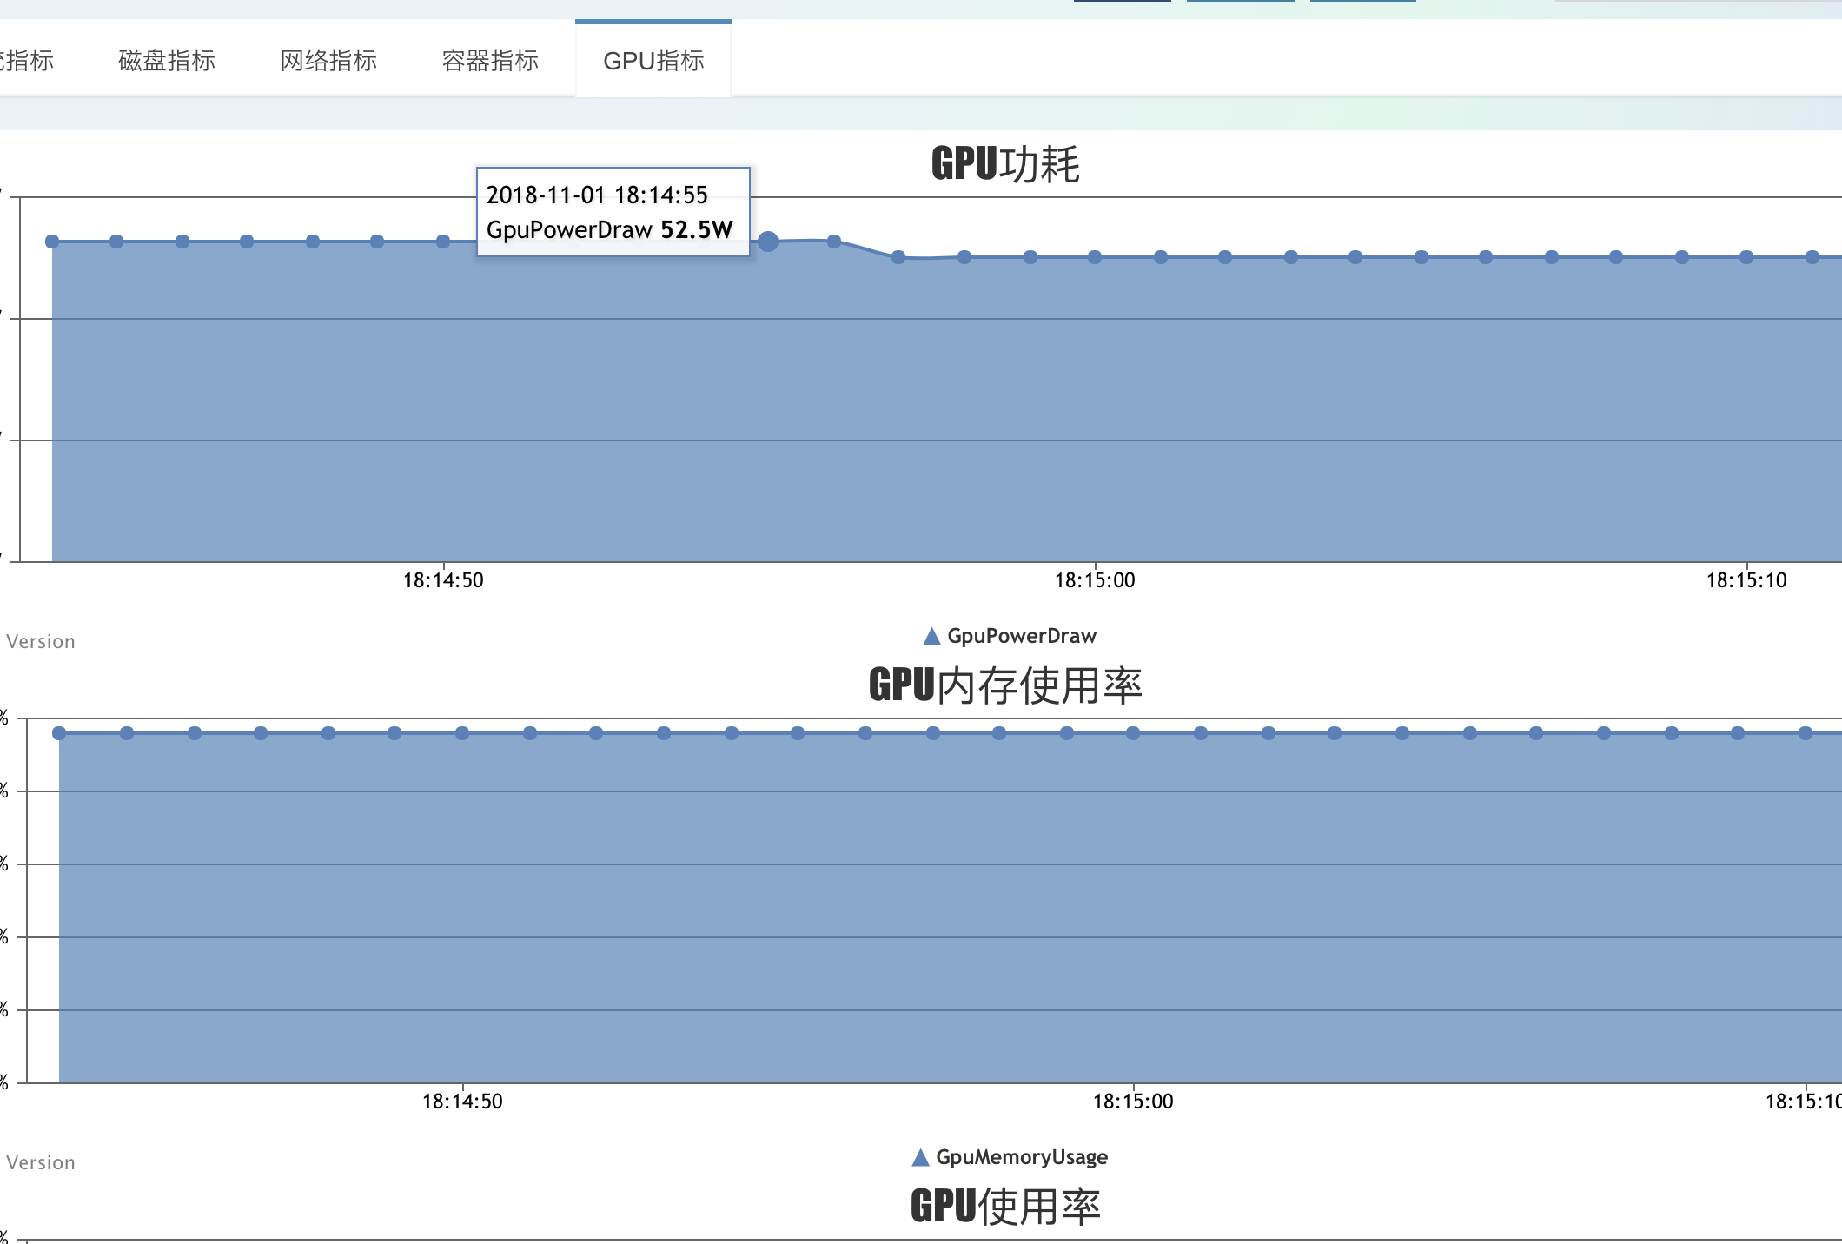
GPU监控
容器监控服务，自适应GPU容器，可根据容器IP查询记录,便于用户查看服务状态，亦可作为HPA的数据源
采集项name,index,fan.speed,temperature.gpu,pstate,power.draw,power.limit,memory.used,memory.total,utilization.gpu,ecc.errors.uncorrected.aggregate.total

